Slide 1
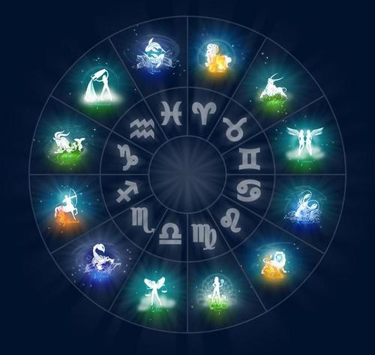

Slide 2
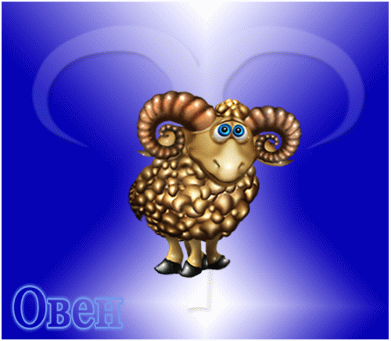
Это первый знак Зодиака. Овены - дети Зодиака. Внешне это дружелюбные люди с энергичными манерами и твердым рукопожатием. Они всегда борются против любой несправедливости, не стесняясь при этом в выражениях, могут быть в таких ситуациях очень горячими и яростными. Овены высказывают свою точку зрения всегда прямо. Свои нужды ставят на первое место, думают в первую очередь о себе, как дети, не сознавая, что это может отразиться на других. Они не чувствуют, что могут доставить другим неудобства и неприятные моменты. Эта его невинность окружает Овна и смягчает его агрессивность, поэтому на него трудно даже обижаться, как на ребенка. Это объясняет также, почему они так бесстрашны.

Slide 3
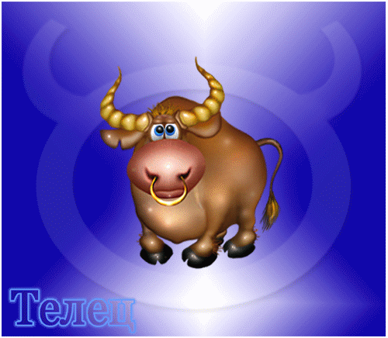
Вы всегда сможете выделить его из толпы по сильному молчаливому поведению. Пока не познакомитесь поближе, он будет производить впечатление молчаливого человека. Его движения, манера говорить - размеренные, они не многословны. Мало, что нарушает его спокойствие. Его решения неизменны. Тельцы редко впадают в ярость, хотят, чтобы его оставили в покое. Не давите на него иначе он становится упрямым. Если вы зайдете слишком далеко, он впадет в гнев. Он может месяцами и годами проявлять удивительное самообладание, игнорируя все, что у других может вызвать нервное расстройство. А затем совершенно неожиданно он начнет копать землю. Уходите с его пути как можно скорее в таком случае. Его темперамент редко проявляется импульсивно, но когда он раздражен, может все сокрушить на своем пути. Пардон, "сокрушить" это не то слово, "деморилизовать" - вот так сказать лучше. Но к счастью, это бывает редко. Лучше помнить, что Тельцы не бывают немного раздражены, скорее всего он просто впадает в ярость.

Slide 4

В этом знаке всегда присутствуют 2 человека, и за изменениями его характера следить очень интересно. Они могут быстро менять одежду, работу, место жительства, свои решения и манеры. Они все время скачут, даже читая книгу, они могут начать ее с конца, с последней страницы. Близнецы способны хорошо вести дискуссию. Их всегда окружает нервная энергия. Большинство из них говорят быстро и при этом плохо умеют слушать. Эти люди очень нетерпеливы по отношению к консервативным людям. Но в них есть какое-то дружелюбие по отношению к другим. Они быстры и грациозны. Никогда не нужно пытаться их в чем-то убедить. Близнецы могут легко выкрутиться из любой ситуации. Они быстро все обдумывают, могут быть остро сатиричными, они умнее других людей. Многие из них получают удовольствие, удивляя тугодумов быстротой своих умственных процессов. Если только кто и может справиться с Близнецами, так это Водолей.

Slide 5
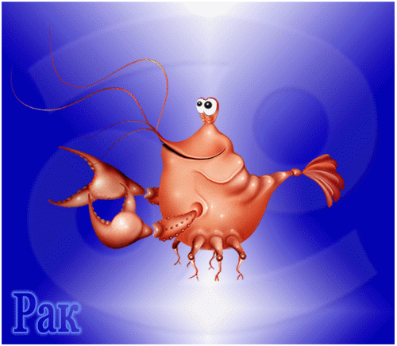
У Раков очень заразительный смех. На любой вечеринке он может быть самым веселым человеком. Если он не шутит сам, то смеется над шутками других. Никто не любит шутки больше них. Эта его веселая сторона еще больше бросается в глаза на фоне его, в общем, спокойного характера. Его юмор глубокий. Раки обычно не гонятся за популярностью. Но она им нужна и при этом доставляет большое удовольствие. В тайне они стремятся добиться внимания. При этом Раки не стремятся к славе одержимо, они ни к чему не стремятся с одержимостью. Но наряду с хорошим настроением Раки страдают сильной меланхолией. Они могут утопить вас в своей депрессии глубже, чем океан.
Их страхи обычно хорошо прикрываются юмором, но они всегда в них присутствуют, преследуя днем и ночью ощущение какойто опасности.

Slide 6

Лев - царь зверей, а человек - Лев царит над всеми людьми и над вами в частности (да, да, я знаю, что это не так, но ради бога, не говорите ему об этом, это разобьет его эгоистическое сердце). Его лучше ублажать и тогда он будет мяукать, а не рычать как настоящий лев. Если вы хотите изучить этого человека, зайдите во все яркие и шикарные дома города, там вы обязательно встретите Льва, он не любит тоску и темноту. Лев практически никогда не краснеет от робости или смущения.

Slide 7

Это знак девственности, но нельзя принимать этот символ слишком буквально. Могу уверить вас, что они далеко не все девственники, хотя многие из них остаются холостяками и старыми девами. Среди них встречаются и такие, кто может вступить в брак и во второй раз.
Это, как правило, люди не шумные, они предпочитают оставаться в стороне от толпы, с трудом расслабляются в обществе. Это совсем не мечтатели. В этих людях постоянно присутствует озабоченность, но безусловно это очень верные и искренние люди. И тем не менее они умеют и способны притворяться. Девы очень актуальные люди во всем. Всегда выглядят так, как будто только что вышли из ванны. У них отсутствуют какие-либо иллюзии. Как у мужчин, так и у женщин любовь никогда не затуманивает глаза, они всегда видят недостатки партнера. Это, как правило, физически выносливые люди. В основном они приятны и услужливы, внимательны и из них могут получиться хорошие сиделки. У Дев вырабатываются сильные привычки, с которыми они никогда не расстаются.

Slide 8
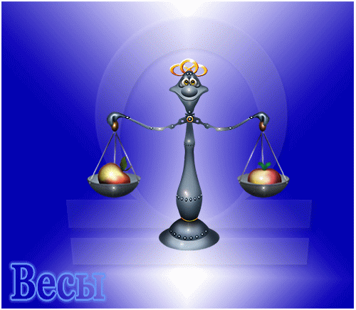
Как правило, это приятные люди, доброжелательные, но они могут быть и мрачными, очень не любят, когда ими командуют. Они очень интеллектуальны, но в то же время удивительно наивны, сами могут говорить часами, но при этом они и хорошие слушатели. Это активные люди, но редко делают что-либо поспешно. Вас наверное это смутило? В этом знаке есть какая-то смена качеств, которая удивляет даже их самих.

Slide 9

Скорпион умеет очень хорошо контролировать свой характер, но есть приметы, по которым можно распознать этих людей. Их глаза излучают гипнотизм, взгляд этих людей проникает глубоко в вас. Вообще Скорпион - это выражение ЭГО. Они прекрасно знают себе цену и ничто не изменит его собственного мнения о себе. Оскорбления от них отскакивают, а комплименты могут не вызвать на их лицах никаких эмоций или каких-либо других изменений. Они не хотят слышать о своих пороках или недостатках от других - они все знают о себе сами. Их улыбка искренняя, реакция тела сведена к минимуму, т.к. их искусство заключается в том, чтобы проникать в вашу душу, оставаясь при этом не узнанными. Будьте настороже со Скорпионом, т.к. внешне они могут производить впечатления мягких и наивных людей. Многие из них знают, что их глаза выражают их натуру, поэтому они стараются носить темные очки. Никогда не спрашивайте их мнения или совета, т.к. в ответ вы услышите голую правду, и это вам может не понравится. Они никогда не льстят и если говорят вам приятное, цените это, потому что наверняка это сказано искренне.

Slide 10
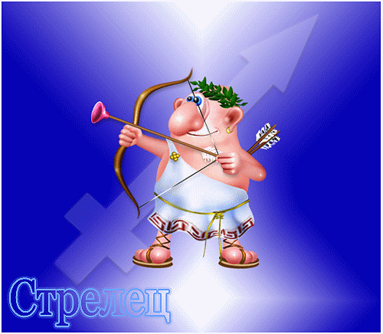
Стрельцы очень общительные и дружелюбные люди, отличающиеся прямотой в отношениях с другими. На них нет смысла сердиться или обижаться, т.к. у них нет злости, их шокирующие замечания выдаются с полной невинностью, а тот факт, что они могут оскорбить человека до них не доходит. Не судите их строго, у них нет плохих намерений. Под их бестактными манерами скрывается очень умная голова и высокие принципы. Уникальное сочетание остроумного интеллекта и целеустремленности вводит их в круг победителей.
Стрельцы искренне убеждены, что они самые дипломатичные люди. Они постоянно говорят: "Я ведь не хотел задеть ничьих чувств". Они все делают искренне, фальш и обман им чужды. Они такие же искренние и серьезные как 6-ти летние дети. Они очень подвижны, любят животных, скорость, спорт.

Slide 11

Козерогов можно найти везде, в любой области, там, где они могут выдвинуться вперед и получить удовлетворение своим тайным амбициям. Козероги взбираются по общественной лестнице, поднимаясь с камня на камень. Всегда только вперед. Возможно, они не привлекают к себе внимания каким-то специальным образом. Их можно сначала и не заметить. И, кажется, что все остальные имеют преимущества в соревновании, а Козероги не имеют шансов на победу, и все же они побеждают. С ними бороться практически невозможно и бесполезно. Козероги испытывают огромное восхищение перед теми, кто определил их на пути к вершине. Они обожают успех, уважение, власть и почитают традиции. Многие энергичные и импульсивные люди называют их за это снобами и ханжами.

Slide 12
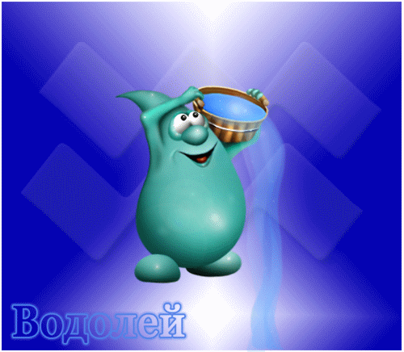
Большинство людей любит радугу. Но Водолеи любят ее больше всех, они живут на радуге. Больше того, они разобрали ее на части, исследовали каждый цвет и тем не менее продолжают в нее верить. А не так-то просто верить во что-то после того, как вы узнали, что это есть на самом деле. Но Водолеи, заядлые реалисты, несмотря на то, что их адрес - завтрашний день. Нужно быть всегда готовым ко всяким неожиданностям с этим знаком. В основном добрые и спокойные по натуре, они получают большое удовольствие, бросая вызов общественному мнению и в тайне им нравится шокировать консервативных людей своим необычным поведением. Они могут вас удивить каким-то из ряда вон выходящим поступком в самые непредсказуемые моменты. Они могут появиться в оюществе босиком, если им так хочется и засмеяться над вами, если вы будете смеяться над ними. Вы можете узнать этих людей по частому использованию слова долг. Они могут даже предложить вам дружбу после закончившегося с вами романа.

Slide 13

Вряд ли вы встретите этого человека за столом президента. Но среди них много творческих и артистических людей. У них мало амбиций, они практически не стремятся к власти и руководству другими людьми, даже богатство не привлекает их внимание. У некоторых из них бывают деньги, но чаще всего тогда, когда они женятся на "деньгах" или унаследуют их. Обратите внимание, что они совсем не против денег как таковых, они с удовольствием примут их, просто Рыбы лучше других осознают временный характер денег. Они не хотят быть миллионерами, они хотят жить как миллионеры - такова их философия.

Slide 14
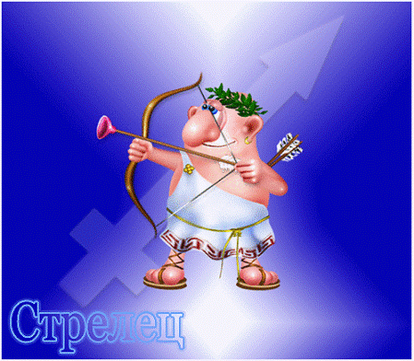
Огонь
Горячий, вспыльчивый характер, живой ум, сообразительность, способность вспыхивать, как лесной пожар. Нетерпеливость в мелочах, нерасположенность к длинным объяснениям, умение схватывать быстро, порывистость. Вы делаете прежде, чем увидите (совершенно необдуманное действие). Отказываетесь раскаиваться в результатах вашей стремительности или выражать недовольство. У вас горячая кровь, горячая голова, вы весьма сексуальны. У вас взрывной темперамент. Ваша живая теплота и горячность привлекает к вам людей. Как правило, вы удачливы, но если уж нет, то неудачи следуют одна за другой. Друзей и любовников вам следует выбирать тоже из огня или воздуха - воздух необходим для горения. Огонь не совместим с водой. Либо испаряется вода, либо она тушит огонь. Огонь может ладить с землей, но всегда существует опасность, что земля остудит огонь, а огонь может обжечь землю.
Ваши плюсы: хорошо умеете принимать решения, разговорчивы, бодры, динамичны и оптимистичны, отважны, энергичны, деятельны, привлекательны.
Ваши минусы: нетерпеливы, любите командовать, поверхностны, самоуверенны, упрямы, часто сердитесь и противоречите, равнодушны, сорви-голова, запальчивы, любите флиртовать.
Если вы Овен, то самый огненный огонь, прямо-таки кислородно-ацетиленовый, неугасимый (неутомимый). Если вы Лев - вы ровный огонь, горящий ровно и устойчиво. Вы не так импульсивны. Более тверды и последовательны. Если вы Стрелец, то вы изменчивый огонь, зарница, молния. Вы неожиданно вспыхиваете но также быстро охладеваете и угасаете.
Домашние условия: следует жить в прохладных просторных местах с открытым камином, в котором потрескивает огонь. Работать надо также в прохладном помещении и на открытом воздухе. Ограниченные помещения, где недостаток воздуха подавляет огонь, вам противопоказаны.
Символ (талисман) вашей стихии - саламандра, которая живет в огне (Дух огня, котрый приносит вам удачу).

Slide 15
Воздух
Сообразительность, веселый живой характер, разговорчивость, общительность. Вы хорошо умеете писать письма (когда приходится это делать), но вообще-то предпочитаете телефоны, не любите поддаваться эмоциям.
Предпочитаете холодность. Вас зачаровывают планы. Парочка из них всегда зреет у вас в голове. Особенность - логические, резонные доводы, объяснения. Вот почему знаки воздуха ассоциируются с мышлением, воображением. Вы живете в мире идей, мыслей. Вы любите оперировать логическими аргументами, у вас ясное четкое мышление. В соответствии со своей стихией вам следует выбирать друзей и возлюбленных из воздуха и огня. Воздух совместим и с водой, если не боится ветра, и с землей, если она не против ветра.
Ваши плюсы: здравый смысл, объективность, чувство коллективизма, приспособляемость, готовность помочь, беспристрастность, рассудительность, любовь к свободе.
Ваши минусы: упрямство, самоуверенность, двуличность, поверхностность, болтливость и сплетничание, холодность и расчет, своеволие, распущенность. Если вы Весы - вы ярко выраженный воздух: холодный, спокойный, сосредоточенный, ваша главная сила - убеждение.
Если вы Водолей - то вы неподвижный воздух, вы под давлением. Вас отличает кипение мысли, одолевают планы. Вы умираете от желания дать волю, свободу ничего не подозревающему миру. Если вы Близнец, то вы переменчивый воздух - то теплый, то холодный, а иногда и тот и другой сразу. На своем пути вы действуете умом и обаянием, и тем же способом при необходимости уклоняетесь.
Домашние условия: воздуху надо жить на открытых ветреных местах, где масса свежего воздуха, в крайнем случае кондиционер. При работе в помещениях выбирайте стол у окна. По возможности находитесь на улице.
Ваш невидимый дух, который вам покровительствует и защищает вас - сильф, который предпочитает места, где много воздуха - сады, поля.

Slide 16
Вода
Непостоянство, эмоциональность, довольно острая чувствительность. Ассоциация с чувствами, инстинктивная реакция на людей, основанная на незначительных умозаключениях, событиях, подсознательно фиксируемых. Вам нет необходимости думать, вы на достаточно глубоком уровне знаете. Вы более способны к адаптации, чем нам это кажется. Вы можете думать, что попали в безнадежное положение, но другие видят, что вы находите свой путь среди проблем, как вода среди препятствий. Вы очень восприимчивы к настроениям других. Если кто-то бросает камень в вашу заводь, она может покрыться рябью на несколько дней. Вы легко поддаетесь смене настроений. Если у кого-то неприятности, вы ему сочувствуете. Вы прекрасно чувствуете людей, события, места. Люди даже считают вас ненормальным или сверхъестественным. Вы не можете объяснить почему, но ваши предчувствия, как правило, сбываются. Водяным следует выбирать партнеров также из воды или земли - воде необ-ходма земля как вместилище. Вода не совместима с огнем, но может жить с воздухом, если не боится облаков в тумане.
Ваши плюсы: чувствительность, привлекательность, общительность, доброжелательность, спокойствие, идеализм, творческая, ар-тистическая натура, умение проникать в мысли других, долготерпение.
Ваши минусы: переменчивость настроения, раздражительность, уклончивость, бурный мелодраматический характер, пессимизм, лень, непрактичность, бесхарактерность. Рак-водяной пар, неукротимый, энергичный. Скорпион-лед, умеет скрывать свои замыслы, замораживать желания, а когда надо, снова оттаивать. Рыбы - подземная вода. Предпочитают уклоняться, обходить препятствия, нежели бороться с ними, но главное - умение проникать, продвигаться, несмотря ни на что, и затоплять, побеждать.
Домашние условия - следует жить у воды: море, озеро, бассейн в саду или аквариум. Нужно спокойное мирное место для работы. Избегайте раздражительных людей и шумных родственников, любите хорошие виды (идеально с водой). Ваш покровитель - ундина, русалка, которая любит открытые водоемы, но может поселиться и в аквариуме.

Slide 17
Земля
Земной житейский человек, никаких сногсшибательных планов и проектов, практичность, реальность. Вещи называет своими именами и того же требует от других. Вы воспринимаете только то, что можете видеть, слышать, трогать, то, что можете подтвердить материальными вещами, доказуемыми фактами - и никаких фантазий, наг могут назвать прозаиком, но за практическим советом обращением именно к вам. Вы действительно делаете дела, в то время как другие только болтают о них. Немногие представляют себе ваши i крытые глубины - вы слишком горды и независимы, чтобы открывать их или демонстрировать.
Друзей и любимых надо выбирать из земли и воды - земля нуждается в воде, если не хотите стать пустыней. Земля также может существовать с огнем, если не возражает против его случайных веселий, и с воздухом при условии, что сможет время от времени переносить ураганы.
Ваши плюсы: практичность, надежность, умение жить на свой доход. Вы не ждете слишком много от жизни, последовательны, упорны, трудолюбивы, умеете оказать поддержку и защиту.
Ваши минусы: скучность, отсутствие воображения, скупость, пессимистический взгляд на вещи, упрямство, жестокость к себе и окружающим, черствость.
Если Вы Козерог - вы самая что ни на есть земля, т. е. скрытны, любите управлять действием из-за кулис, не выходя на сцену. Если Вы Телец - вы надежны и непоколебимы, олицетворяете силу, непоколебимы, как скала, пока не срабатывает ваше вулканическое нутро, Если Вы Дева - то вы дельны, ворочаете горы работ и т. д. Ваш девиз: Всему свое время. С ним вы сдвигаете горы.
Домашние условия: должны жить на земле, крепко прижимая подошвы к своей стихии, любите сады, парники и ящики с цветами ми окнах, как компромисс. Вам нужны спокойная стабильность, надежная работа, все вещи на своих местах.
Ваш дух, приносящий удачу - гном, он живет в незаметной корке, в саду, может жить в парнике, в оконном ящике с растениями.

